Slide 1

项目10
配置与管理samba服务器

Slide 2
三、项目实施
任务10-4 user服务器实例解析
在RHEL 8系统中，samba服务程序默认使用的是用户口令认证模式（user）。这种认证模式可以确保仅让有密码且受信任的用户访问共享资源，而且验证过程也十分简单。
【例10-5】如果公司有多个部门，因工作需要，就必须分门别类地建立相应部门的目录。要求将销售部的资料存放在samba服务器的/companydata/sales/目录下集中管理，以便销售人员浏览，并且该目录只允许销售部员工访问。
需求分析：在/companydata/sales/目录中存放有销售部的重要数据，为了保证其他部门无法查看其内容，我们需要将全局配置中security设置为user安全级别。这样就启用了samba服务器的身份验证机制。然后在共享目录/companydata/sales下设置valid users字段，配置只允许销售部员工访问这个共享目录。

Slide 3

三、项目实施
任务10-4 user服务器实例解析
（1）建立共享目录，并在其下建立测试文件。
[root@Server01 ~]# mkdir /companydata
[root@Server01 ~]# mkdir /companydata/sales
[root@Server01 ~]# touch /companydata/sales/test_share.tar

Slide 4
三、项目实施
任务10-4 user服务器实例解析
（2）添加销售部用户和组并添加相应的samba账号。
① 使用groupadd命令添加sales组，然后执行useradd命令和passwd命令，以添加销售部员工的账号及密码。此处单独增加一个test_user1账号，不属于sales组，供测试用。
[root@Server01 ~]# groupadd sales #建立销售组sales
[root@Server01 ~]# useradd -g sales sale1 #建立用户sale1，添加到sales组
[root@Server01 ~]# useradd -g sales sale2 #建立用户sale2，添加到sales组
[root@Server01 ~]# useradd test_user1 #供测试用
[root@Server01 ~]# passwd sale1 #设置用户sale1密码
[root@Server01 ~]# passwd sale2 #设置用户sale2密码
[root@Server01 ~]# passwd test_user1 #设置用户test_user1密码

Slide 5
三、项目实施
任务10-4 user服务器实例解析
② 为销售部成员添加相应samba账号。
[root@Server01 ~]# smbpasswd -a sale1
[root@Server01 ~]# smbpasswd -a sale2

Slide 6
三、项目实施
任务10-4 user服务器实例解析
（3）修改samba主配置文件：vim /etc/samba/smb.conf。直接在原文件未尾添加，但要注意将原文件的[global]删除或用“#”注释掉，文件中不能有两个同名的[global]。当然也可直接在原来的[global]上进行修改。
39 [global]
40 workgroup = Workgroup
41 server string = File Server
42 security = user
43 #设置user安全级别模式，取默认值
44 passdb backend = tdbsam
45 printing = cups
46 printcap name = cups
47 load printers = yes
48 cups options = raw
49 [sales]
50 #设置共享目录的共享名为sales
51 comment=sales
52 path=/companydata/sales
53 #设置共享目录的绝对路径
54 writable = yes
55 browseable = yes
56 valid users = @sales
57 #设置可以访问的用户为sales组

Slide 7
三、项目实施
任务10-4 user服务器实例解析
（4）设置共享目录的本地系统权限和属组。
[root@Server01 ~]# chmod 770 /companydata/sales -R
[root@Server01 ~]# chown :sales /companydata/sales -R
-R参数是递归用的，一定要加上。

Slide 8
三、项目实施
任务10-4 user服务器实例解析
（5）更改共享目录和用户家目录的context值，或者禁掉SELinux。
[root@Server01 ~]# chcon -t samba_share_t /companydata/sales -R
[root@Server01 ~]# chcon -t samba_share_t /home/sale1 -R
[root@Server01 ~]# chcon -t samba_share_t /home/sale2 -R
或者：
[root@Server01 ~]# getenforce
Enforcing
[root@Server01 ~]# setenforce Permissive
或者：
[root@Server01 ~]# setenforce 0

Slide 9
三、项目实施
任务10-4 user服务器实例解析
（6）让防火墙放行，这一步很重要。
[root@Server01 ~]# firewall-cmd --permanent --add-service=samba
[root@Server01 ~]# firewall-cmd --reload //重新加载防火墙
[root@Server01 ~]# firewall-cmd --list-all
public (active)
………………
services: ssh dhcpv6-client samba //已经加入防火墙的允许服务
ports:
………………

Slide 10
三、项目实施
任务10-4 user服务器实例解析
（7）重新加载samba服务并设置开机时自动启动。
[root@Server01 ~]# systemctl restart smb
[root@Server01 ~]# systemctl enable smb
（8）测试。
一是在Windows 10中利用资源管理器进行测试，二是利用Linux客户端。

Slide 11
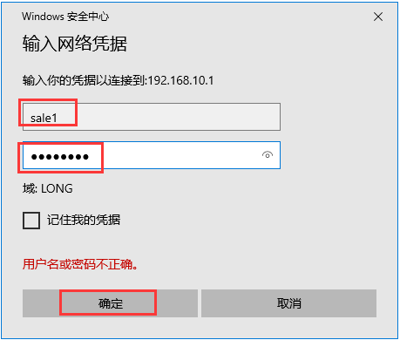
三、项目实施
任务10-4 user服务器实例解析
以下的操作在Client2上进行。
（1）使用UNC路径直接进行访问
依次选择“开始”→“运行”命令，使用UNC路径直接进行访问，例如\\192.168.10. 1。打开“Windows安全”对话框，如图所示。输入sale1或sale2及其密码，登录后可以正常访问。

Slide 12
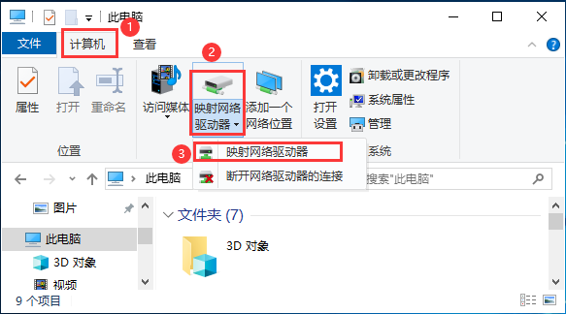
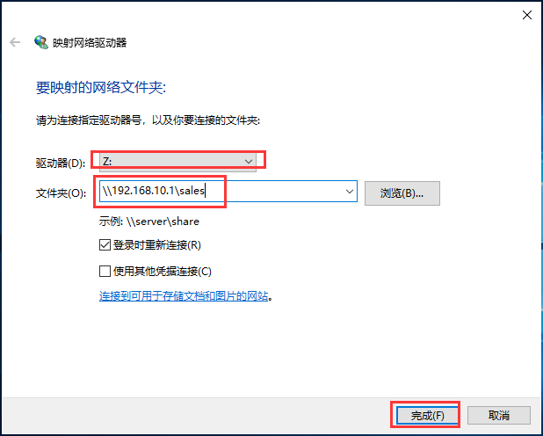
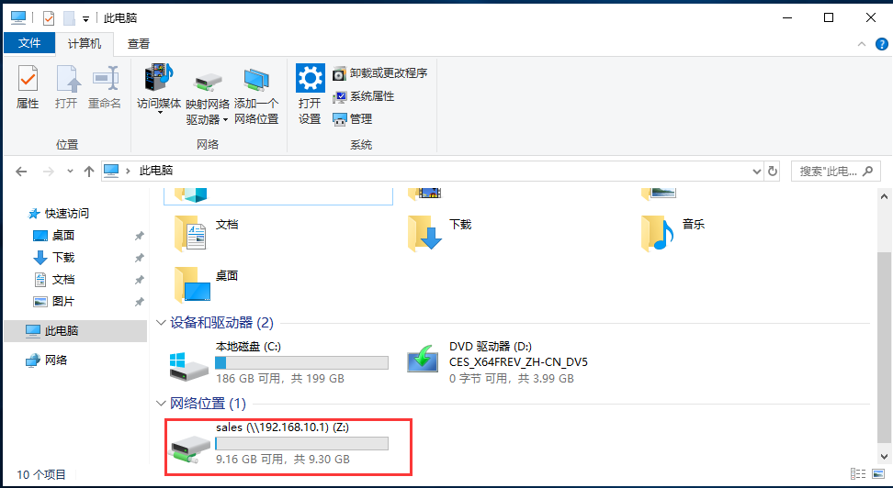
三、项目实施
任务10-4 user服务器实例解析
（2）使用映射网络驱动器访问samba服务器共享目录
① Windows 10默认是不会在桌面双击“此电脑”图标，再依次选择“计算机”→“映射网络驱动器”命令，如图所示。
②单击“映射网络驱动器”命令，在弹出的“映射网络驱动器”对话框中选择Z驱动器，并输入sales共享目录的地址，如\\192.168.10.1\sales，如图所示。
③单击“完成”按钮，在接下来的对话框中输入可以访问sales共享目录的samba账号和密码。
④再次双击“此电脑”图标，如图所示。驱动器Z就是共享目录sales，就可以很方便地访问了。

Slide 13
三、项目实施
任务10-5 配置可匿名访问的samba服务器
【例10-6】公司需要添加samba服务器作为文件服务器，工作组名为Workgroup，共享目录为/share，共享名为public，这个共享目录允许公司所有员工下载文件，但不允许上传文件。
step1：在Server01上建立share目录，并在其下建立测试文件，设置共享文件夹本地系统权限。
[root@Server01 ～]# mkdir /share ; touch /share/test_share.tar
[root@Server01 ～]# chmod 645 /share -R

Slide 14
三、项目实施
任务10-5 配置可匿名访问的samba服务器
step2：修改samba主配置文件smb.conf。
[root@Server01 ～]# vim /etc/samba/smb.conf
在任务10-4的基础上修改配置文件，与任务10-4配置文件内容一样的不再显示出来。
39 [global]
…………
44 map to guest = bad user
…………
50 [public]
51 comment=public
52 path=/share
53 guest ok=yes
54 #允许匿名用户访问
55 browseable=yes
56 #在客户端显示共享的目录
57 public=yes
58 #最后设置允许匿名访问
59 read only = yes

Slide 15
三、项目实施
任务10-5 配置可匿名访问的samba服务器
step3：让防火墙放行samba服务。在任务10-4中已详细设置，这里不再赘述。。
step4：更改共享目录的context值。
[root@Server01 ～]# chcon -t samba_share_t /share
step5：重新加载配置。
可以使用restart重新启动服务或者使用reload重新加载配置。
[root@Server01 ～]# systemctl restart smb
//或者
[root@Server01 ～]# systemctl reload smb

Slide 16
三、项目实施
任务10-5 配置可匿名访问的samba服务器
（2）解决Windows 10默认不允许匿名访问的问题
① 在Client2的命令提示符下输入命令“gpedit.msc”，并单击“确定”按钮。
② 待本地组策略编辑器弹出后，依次选取“计算机管理”→“管理模板”→“网络”→“lanman工作站”命令。
③ 在右侧窗口找到“启用不安全的来宾登录”选项，将之调整为“已启用”，单击“应用”→“确定”按钮。
④ 重启设备再次测试。

Slide 17
三、项目实施
任务10-6 配置samba客户端
1．Linux客户端访问samba共享
（1）在Clients上安装samba-client和cifs-utils。
[root@@Client1 ~]# mount /dev/cdrom /media
mount: /media: WARNING: device write-protected, mounted read-only.
[root@@Client1 ~]# vim /etc/yum.repos.d/dvd.repo
[root@@Client1 ~]# dnf install samba-client -y
[root@@Client1 ~]# dnf install cifs-utils -y

Slide 18
三、项目实施
任务10-6 配置samba客户端
1．Linux客户端访问samba共享
（2）Linux客户端使用smbclient命令访问服务器。
① smbclient可以列出目标主机共享目录列表。Smbclient的命令格式为：
smbclient -L 目标IP地址或主机名 -U 登录用户名%密码
当查看Server01（192.168.10.1）主机的共享目录列表时，提示输入密码，这时候可以不输入密码，而直接按“Enter”键，这样表示匿名登录，然后就会显示匿名用户可以看到的共享目录列表。
[root@@Client1 ~]# smbclient -L 192.168.10.1

Slide 19
三、项目实施
任务10-6 配置samba客户端
1．Linux客户端访问samba共享
想使用samba账号查看samba服务器端共享的目录，可以加上-U参数，后面跟上用户名%密码。下面的命令显示只有sale2账号（其密码为12345678）才有权限浏览和访问的sales共享目录：
[root@@Client1 ~]# smbclient -L 192.168.10.1 -U sale2%12345678
注意：不同用户使用smbclient浏览的结果可能是不一样的，这要根据服务器设置的访问控制权限而定。

Slide 20
三、项目实施
任务10-6 配置samba客户端
下面命令运行后，将进入交互式界面.
[root@@Client1 ~]# smbclient //192.168.10.1/sales -U sale2%12345678
Try "help" to get a list of possible commands.
smb: \> ls
. D 0 Mon Jul 16 21:14:52 2018
.. D 0 Mon Jul 16 18:38:40 2018
test_share.tar A 0 Mon Jul 16 18:39:03 2018
9754624 blocks of size 1024. 9647416 blocks available
smb: \> mkdir testdir //新建一个目录进行测试
smb: \> ls
. D 0 Mon Jul 16 21:15:13 2018
.. D 0 Mon Jul 16 18:38:40 2018
test_share.tar A 0 Mon Jul 16 18:39:03 2018
testdir D 0 Mon Jul 16 21:15:13 2018
9754624 blocks of size 1024. 9647416 blocks available
smb: \> exit
[root@@Client1 ~]#

Slide 21
三、项目实施
任务10-6 配置samba客户端
（3）Linux客户端使用mount命令挂载共享目录。
mount命令挂载共享目录的格式为：
mount -t cifs //目标IP地址或主机名/共享目录名称 挂载点 -o username=用户名
下面的命令结果为挂载192.168.10.1主机上的共享目录sales到/mnt/sambadata目录下，cifs是samba所使用的文件系统。
[root@@Client1 ~]# mkdir -p /mnt/sambadata
[root@@Client1 ~]# mount -t cifs //192.168.10.1/sales /mnt/sambadata/ -o username=sale1
Password for sale1@//192.168.10.1/sales: ********
//输入sale1的samba用户密码，不是系统用户密码
[root@@Client1 ~]# cd /mnt/sambadata
[root@@Client1 sambadata]# ls
testdir test_share.tar

Slide 22
三、项目实施
任务10-6 配置samba客户端
2．Linux客户端访问Windows共享
在客户端Client1上直接使用命令smbclient可以访问Windows共享。
[root@Server01 ~]# smbclient -L //192.168.10.31 -U administrator
Enter SAMBA\administrator's password:
Sharename Type Comment
--------- ---- -------
ADMIN$ Disk 远程管理
C$ Disk 默认共享
IPC$ IPC 远程 IPC
SMB1 disabled -- no workgroup available
[root@Server01 ~]#

Slide 23
项目知识准备
项目设计与准备
项目实施
项目实录：配置与管理Samba服务器

Slide 24

四、项目实录
配置与管理Samba服务器
1.视频学习

Slide 25
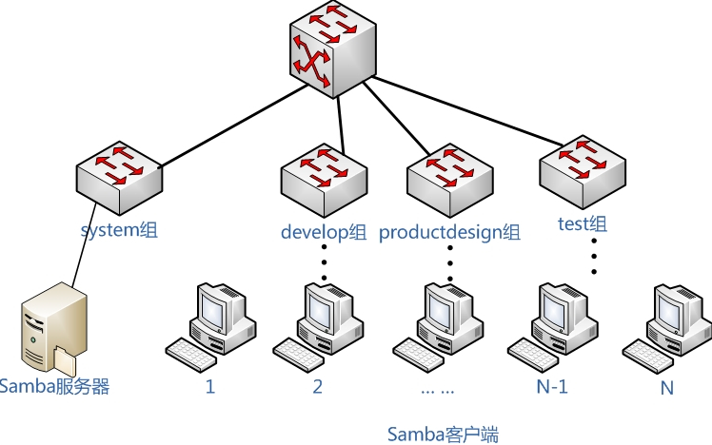
四、项目实录
配置与管理Samba服务器
2．项目背景
某公司有system、develop、productdesign和test 4个小组，个人办公机操作系统为Windows 7/8，少数开发人员采用Linux操作系统，服务器操作系统为RHEL 8，需要设计一套建立在RHEL 8之上的安全文件共享方案。每个用户都有自己的网络磁盘，develop组到test组有共用的网络硬盘，所有用户（包括匿名用户）有一个只读共享资料库；所有用户（包括匿名用户）要有一个存放临时文件的文件夹。网络拓扑如图所示。

Slide 26
四、项目实录
配置与管理Samba服务器
3．项目要求
（1）System组具有管理所有samba空间的权限。
（2）各部门的私有空间：各小组拥有自己的空间，除了小组成员及system组有权限以外，其他用户不可访问（包括列表、读和写）。
（3）资料库：所有用户（包括匿名用户）都具有读取权限而不具有写入数据的权限。
（4）develop组与test组之外的用户不能访问develop组与test组的共享空间。
（5）公共临时空间：让所有用户可以读取、写入、删除。

Slide 27
THANKS

